Slide 1
Corporate Development Meeting
Paris,
09 April 2009

Slide 2
Agenda
Organisation follow up / Corporate Development
Task Allocation
Actions achieved by Corp.Dev
  Secretariat general
  Strategy
  Developpment
  Market Research
Focus Topic : HYDRAULIQUE
Questions

Slide 3
Organisation follow-up
Orga. communication
Next steps
04/04/09 :
SNET’s Organisation & publication :
AH / ACB / JFP : « détachés » / RH
Formalisation : structure, détachement..
Organisation EFRE/CC
Budget
…
Notes:
- Stichwort: Lohnverstromung für den EDF-Teil

Slide 4
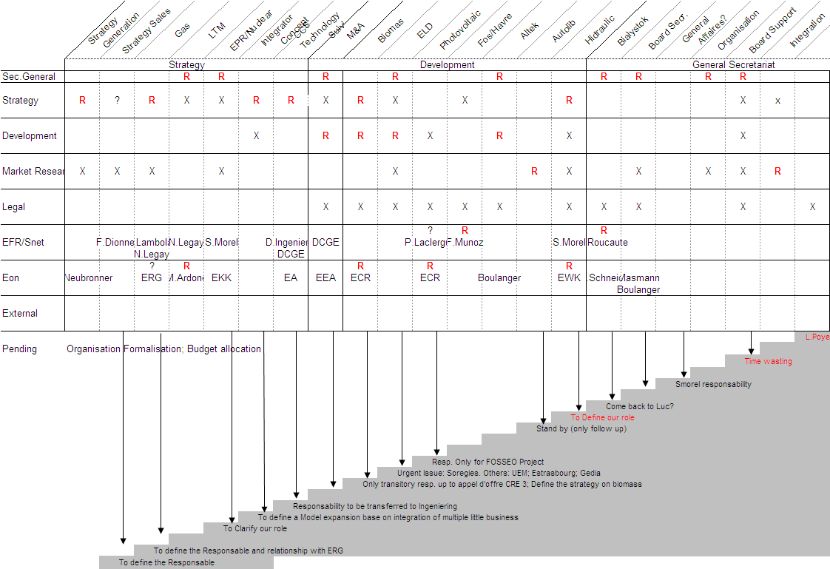
Task Allocation
Task allocation
Next steps
01/04/09 : Board EFRE
‘Tasks Allocation’ validated in part
Valider certains Thèmes/responsabilités/etc.
Notes:
- Stichwort: Lohnverstromung für den EDF-Teil

Slide 5
Task Status / April, 9th
 | Strategy Generation | Strategy Sales | Gas | LTM | EPR/Nuclear | Integrator Concept | CCS Technology Suivi | M&A | Biomas | ELD | Photovoltaic | Fos/Havre | Altek | Autolib | Hidraulic | Bialystok | Board Secr. | General Affaires? | Organisation | Board Support | Integration | Legal
 | Strategy |  |  |  |  |  |  | Development |  |  |  |  |  |  |  | General Secrétariat
Sec.General |  |  |  | R | R |  |  | R |  | R |  |  | R |  |  | R | R |  | R | R
Strategy | R | ? | R | X | X | R | R | X | R | X |  | X |  |  | R |  |  |  |  | X | x
Development |  |  |  |  |  | X |  | R | R | R | X |  | R |  | X |  |  |  |  | X
Market Research | X | X | X |  | X |  |  |  |  | X |  |  |  | R | X |  | X |  | X | X | R
Done
On track

Slide 6
Actions achieved
 | Actions | Comments
Sec.General | … | …
Strategy | … | …
Development | DOM Elec : Note présentation du développement Elec dans les DOM | …
Market Research | EPR : Draf t sur un rapport sur l’EPR FILIERE EOLIENNE : Note synthétique sur la filière éolienne en France AUTOLIB : Rapport d’étude sur le projet partenariat : Pas réalisable | Valider avec AH/GS l’index pour poursuivre le Rapport A suivre
Notes:
- Stichwort: Lohnverstromung für den EDF-Teil

Slide 7
Focus on HYDRAULIQUE
 | Actions | Comments
Sec.General | … | …
Strategy | … | …
Development | .. | …
Market Research | … | …
Responsable
Notes:
- Stichwort: Lohnverstromung für den EDF-Teil

